Slide 1
Livrets de formation en milieu Professionnel
La gestion de l’alternance

Slide 2
Livrets de formation en milieu Professionnel
La gestion de l’alternance
Bac Pro TCI
Période de Formation en Milieu Professionnel | PFMP N°1 |  | PFMP N°2 |  | PFMP N°3 |  | PFMP N°4
Tâches professionnelles | à réaliser | exécutée | à réaliser | exécutée | à réaliser | exécutée | à réaliser | exécutée
Définition de la chronologie des étapes de la réalisation. |  |  | X |  | X |  | X
Choix des moyens, outils et paramètres. |  |  | X |  | X |  | X
Détermination et/ou identification des données opératoires. |  |  | X |  | X |  | X
Élaboration des fiches de phase et des fiches de débit. |  |  |  |  | X |  | X
Développement d’éléments avec une assistance numérique. |  |  |  |  | X |  | X
Élaboration, à l’aide d’un logiciel de FAO, de programme de pilotage des moyens de réalisation numériques. |  |  |  |  | X |  | X

Slide 3
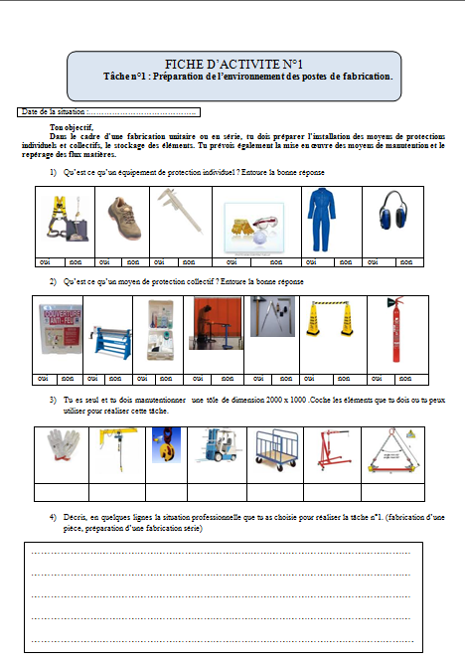
Livrets de formation en milieu Professionnel
La gestion de l’alternance
Bac Pro TCI
Ton objectif,
Dans le cadre d’une fabrication unitaire ou en série, tu dois préparer l’installation des moyens de protections individuels et collectifs, le stockage des éléments. Tu prévois également la mise en œuvre des moyens de manutention et le repérage des flux matières.
Qu’est ce qu’un équipement de protection individuel ? Entoure la bonne réponse

Slide 4
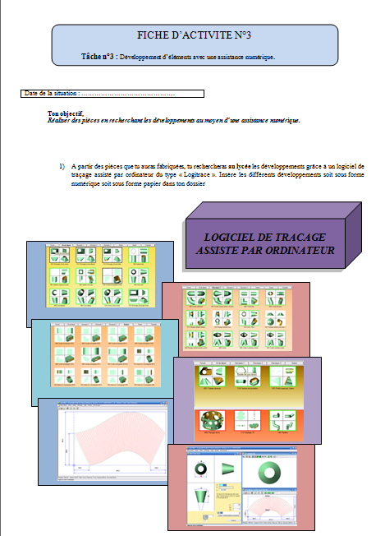
Livrets de formation en milieu Professionnel
La gestion de l’alternance
Bac Pro TCI
Ton objectif,
Réaliser des pièces en recherchant les développements au moyen d’une assistance numérique.
A partir des pièces que tu auras fabriquées, tu rechercheras au lycée les développements grâce à un logiciel de traçage assisté par ordinateur du type « Logitrace ». Insère les différents plans et développements soit sous forme numérique soit sous forme papier dans ton dossier

Slide 5
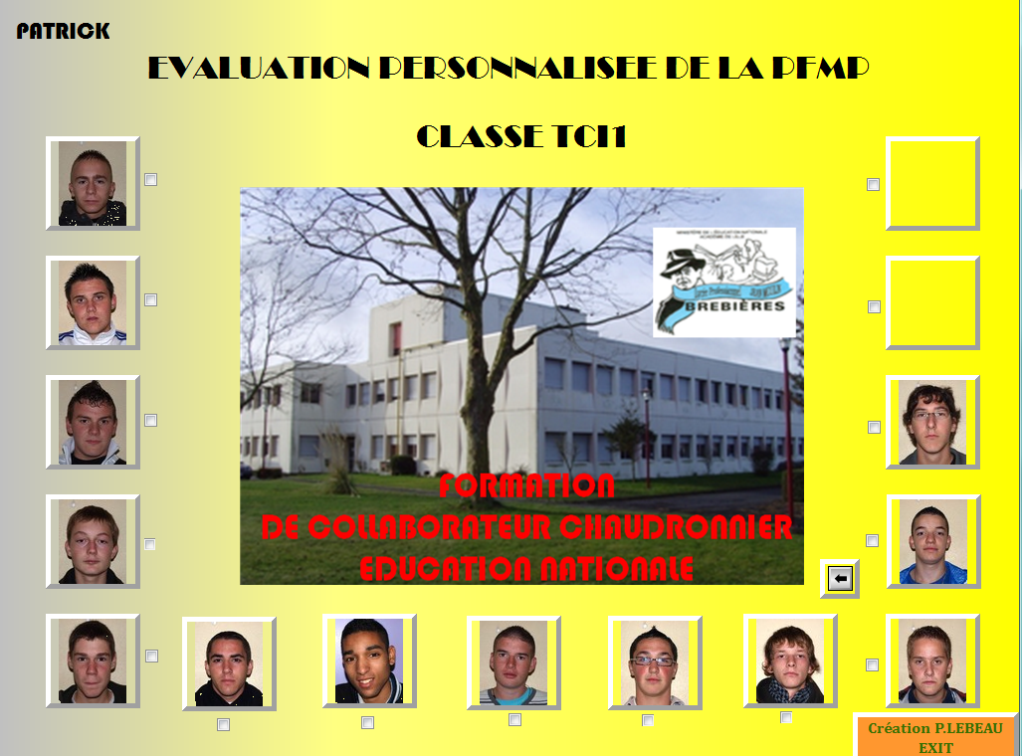
LOGICIEL DE SUIVI DE LA PFMP
La gestion de l’alternance
Bac Pro TCI

Slide 6
La gestion de l’alternance
Merci de votre Attention

